Slide 1
ПРОЕКТ НА ТЕМУ:
ОРГАНИЗАЦИЯ РАБОТЫ ПО ТЕАТРАЛИЗОВАННОЙ ДЕЯТЕЛЬНОСТИ В ДОО И ЕЕ ВЛИЯНИЕ НА РАЗВИТИЕ КОММУНИКАТИВНЫХ СПОСОБНОСТЕЙ ДЕТЕЙ ДОШКОЛЬНОГО ВОЗРАСТА
ВЫПОЛНИЛА: ВОСПИТАТЕЛЬ
ПАЛЯН А.В.
Г. Мытищи
2021

Slide 2
АКТУАЛЬНОСТЬ ИССЛЕДОВАНИЯ
Актуальность формирования коммуникативных умений возрастает в связи с особенностями социального окружения ребенка, в котором часто наблюдаются дефицит воспитанности, доброты, доброжелательности, речевой культуры. Очень важно в период дошкольного детства уделять большое внимание формированию коммуникативных умений у детей, так как именно в этот период закладывается фундамент моральных принципов, развивается эмоционально-волевая сфера личности, формируется продуктивный опыт повседневного общения. Успешное развитие коммуникативных умений – это часть социальной компетентности, означающей готовность ребенка к встрече с новыми социальными ситуациями. Значение сформированности коммуникативных умений становится более очевидным на этапе перехода ребенка к обучению в школе, когда отсутствие элементарных умений затрудняет общение ребенка со сверстниками и взрослыми, приводит к возрастанию тревожности и нарушает процесс обучения в целом. Это является значимым, так как формирование личности, способной к организации межличностного взаимодействия, решению коммуникативных задач обеспечивает успешную ее адаптацию в современном социокультурном пространстве.

Slide 3
Вопросы формирования коммуникативных умений рассматривали М. М. Алексеева, А. Г. Арушанова, Л. Дубина, А. Н. Леонтьев, М. И. Лисина, А. К. Маркова, А. В. Мудрик, В. С. Мухина, С. Л. Рубинштейн, М. И. Яшина и др. М. И. Лисина, А. К. Маркова подчеркивают, что в процессе общения важным является не только проявление личностных качеств субъекта, но и их развитие и формирование. Это объясняется тем, что во время коммуникации человек усваивает общечеловеческий опыт, ценности, знания и способы деятельности. Таким образом, отмечают авторы, человек формируется как личность и субъект деятельности.

Slide 4
Цель исследования – теоретически обосновать и составить комплекс мероприятий, направленный на организацию деятельности педагога по формированию коммуникативных умений у дошкольников в театрализованной деятельности.

Slide 5
Объект исследования – процесс организации деятельности педагога по формированию коммуникативных умений детей старшего дошкольного возраста в театрализованной деятельности.
Предмет исследования – комплекс мероприятий, направленный на организацию деятельности педагога по формированию коммуникативных умений детей дошкольного возраста в театрализованной деятельности.

Slide 6

КАКОГО ЖЕ ВЛИЯНИЕ ТЕАТРАЛИЗОВАННОЙ ДЕЯТЕЛЬНОСТИ НА РАЗВИТИЕ КОММУНИКАТИВНЫХ СПОСОБНОСТЕЙ ДЕТЕЙ ДОШКОЛЬНОГО ВОЗРАСТА?
Что такое коммуникативные способности?
Психологи определяют это как индивидуально-психологические особенности личности, обеспечивающие эффективность ее общения и совместимость с другими людьми.

Slide 7
способность к общению включает в себя:
желание вступать в контакт с окружающими
Я хочу!
- умение организовывать общение: слушать, эмоционально сопереживать, решать конфликтные ситуации
Я умею!
- знание норм и правил , которым необходимо следовать при общение с окружающими .
Я знаю!

Slide 8
ДЛЯ РАЗВИТИЯ КОММУНИКАТИВНЫХ СПОСОБНОСТЕЙ У ДЕТЕЙ НЕОБХОДИМО РЕШЕНИЕ СЛЕДУЮЩИХ ЗАДАЧ:
- обучать детей пониманию себя - Я и Я;
- воспитывать интерес к окружающим людям – Я и Другие;
- развивать навыки общения со сверстниками, взрослыми;
- формировать умения и навыки практического владения выразительными средствами: интонацией, мимикой, жестами;
- развивать самоконтроль в отношении проявления своего эмоционального состояния;
- обучать детей речевым средствам общения;
- проводить работу по коррекции отрицательных черт характера.

Slide 9
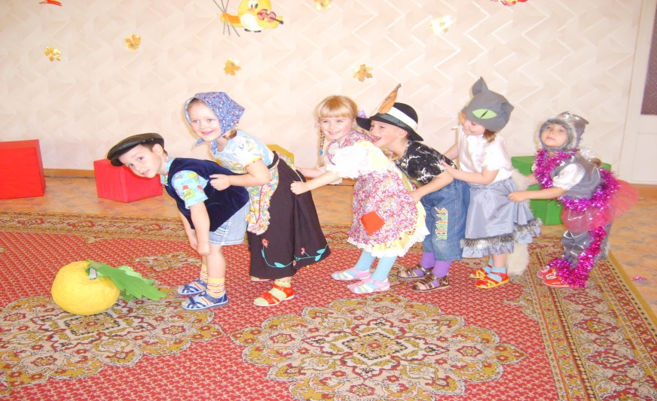
Решать поставленные задачи поможет театрализованная деятельность
Известно, что нельзя обучать детей общению, не включив их во взаимодействие друг с другом, не обусловив речевое действие и поведение какой то другой деятельностью (игровой, практической, познавательной и т.д.), не уточнив ситуацию общения, не создав потребности и мотивации у каждого ребенка вступать в него.

Slide 10
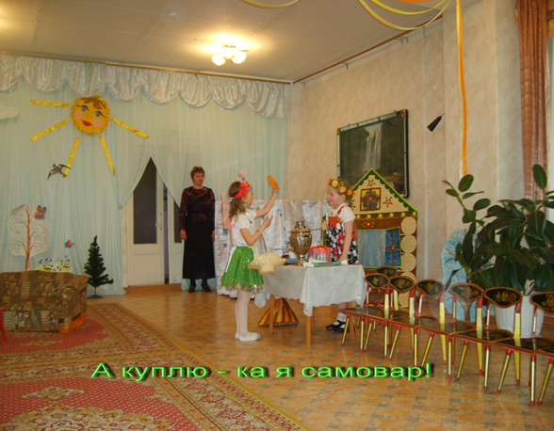
Среди различных форм взаимодействия с детьми специалисты называют театрализованную деятельность (в частности, театрализованные игры). Под театрализованными играми понимаются «игры в театр», сюжетами которых служат как хорошо знакомые сказки или театральные представления по готовым сценариям.

Slide 11
ТЕАТРАЛИЗОВАННАЯ ДЕЯТЕЛЬНОСТЬ, ЯВЛЯЯСЬ РАЗНОВИДНОСТЬЮ ИГРЫ: ЭТО ЛИТЕРАТУРНЫЙ ТЕКСТ И ЗВУЧАЩЕЕ СЛОВО, ПЛАСТИКА И ДЕЙСТВИЯ АКТЁРА, ЕГО КОСТЮМ И ИЗОБРАЗИТЕЛЬНОЕ ПРОСТРАНСТВО СЦЕНЫ (СВЕТ, ЦВЕТ, МУЗЫКА И ПР.).

Slide 12
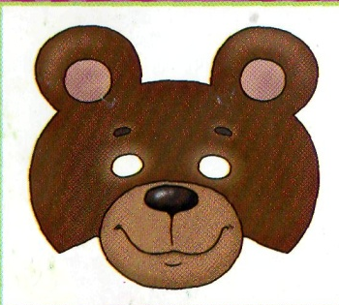


ТЕАТРАЛИЗОВАННАЯ ДЕЯТЕЛЬНОСТЬ В ДЕТСКОМ САДУ
« В душе каждого ребёнка таится желание свободной театральной игры, в которой он воспроизводит знакомые литературные сюжеты. Именно это активирует его мышление, тренирует память и образное восприятие, развивает воображение и фантазию, совершенствует речь»
Антипина Е.А.

Slide 13
ЧЕМ ХОРОШИ ТЕАТРАЛИЗОВАННЫЕ ИГРЫ?
Театрализованные игры всегда радуют, часто смешат детей, пользуются у них неизменной любовью. За что?
Дети видят окружающий мир через образы, краски, звуки. Малыши смеются, когда смеются персонажи, грустят, огорчаются вместе с ними, могут плакать над неудачами любимого героя, всегда готовы прийти к нему на помощь.
Тематика и содержание театрализованных игр имеют нравственную направленность, которая заключена в каждой сказке, литературном произведении и должна найти место в импровизированных постановках. Это дружба, отзывчивость, доброта, честность, смелость...
Любимые герои становятся образцами для подражания.

Slide 14
ЧЕМ ХОРОШИ ТЕАТРАЛИЗОВАННЫЕ ИГРЫ?
Ребенок начинает отождествлять себя с полюбившимся образом. Способность к такой идентификации и позволяет через образы театрализованной игры оказывать влияние на детей. С удовольствием перевоплощаясь в полюбившийся образ, малыш добровольно принимает и присваивает свойственные ему черты. Самостоятельное разыгрывание роли детьми позволяет формировать опыт нравственного поведения, умение поступать в соответствии с нравственными нормами. Таково влияние на дошкольников как положительных, так и отрицательных образов.

Slide 15
ЧЕМ ХОРОШИ ТЕАТРАЛИЗОВАННЫЕ ИГРЫ?
Театрализованные игры позволяют решать многие задачи образовательной программы ДОО: от ознакомления с общественными явлениями, формирования элементарных математических представлений до физического совершенствования.
Образное, яркое изображение социальной действительности, явлений природы знакомит детей с окружающим миром во всем его многообразии. А умело поставленные вопросы побуждают их думать, анализировать довольно сложные ситуации, делать выводы и обобщения.

Slide 16
ЧЕМ ХОРОШИ ТЕАТРАЛИЗОВАННЫЕ ИГРЫ?
С умственным развитием тесно связано и совершенствование речи. В процессе работы над выразительностью реплик персонажей, собственных высказываний незаметно активизируется словарь ребенка, совершенствуется звуковая сторона речи. Новая роль, особенно диалог персонажей, ставит ребенка перед необходимостью ясно, четко, понятно изъясняться. У него улучшается диалогическая речь, ее грамматический строй, он начинает активно пользоваться словарем, который, в свою очередь, тоже пополняется.

Slide 17
Театрализованные игры
Режиссерские игры
Игры- драматизации
виды театров:
- настольный театр игрушек;
- настольный театр картинок;
- театр – аквариум;
- театр – книжка;
- театр на фланелеграфе;
- теневой театр
- игра- драматизация с пальчиками;
- игра-драматизация с куклами бибабо;
- игра-имитация;
- игра-импровизация;
- ролевые диалоги;
- инсценировки;
- постановки спектаклей

Slide 18
Театрализованные игры можно разделить на две основные группы:
- игры – драматизации;
- режиссерские игры.
В играх – драматизациях – ребенок исполняя роль в качестве «артиста» самостоятельно создает образ с помощью комплекса средств вербальной и невербальной выразительности. Видами драматизации являются:
- игры – имитации образов животных, людей, литературных персонажей;
- ролевые диалоги на основе текста;
- инсценировки произведений;
- постановки спектаклей по одному или нескольким произведениям;
- игры – импровизации с разыгрыванием сюжета без предварительной подготовки.

Slide 19
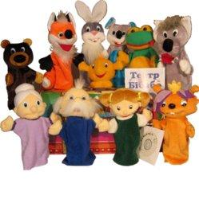
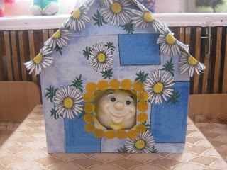
В режиссерской игре «артистами» являются игрушки или их заместители, а ребенок, организуя деятельность как «сценарист» и «режиссер» управляет «артистами».
Озвучивая «героев» и комментируя сюжет, он пользуется различными средствами выразительности. Виды режиссерских игр определяются в соответствии с разнообразием используемых театров.

Slide 20
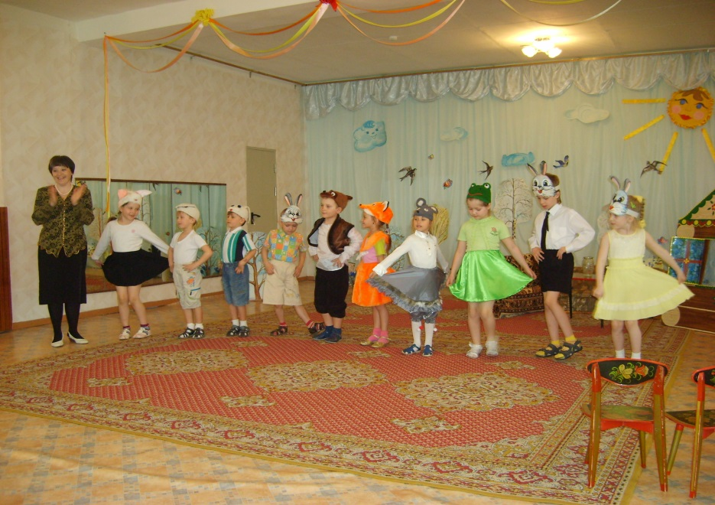
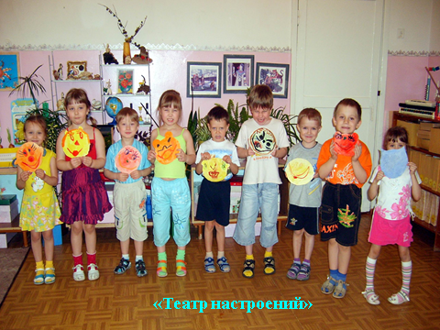
Как организовать работу по театрализованной деятельности в ДОО?

Slide 21
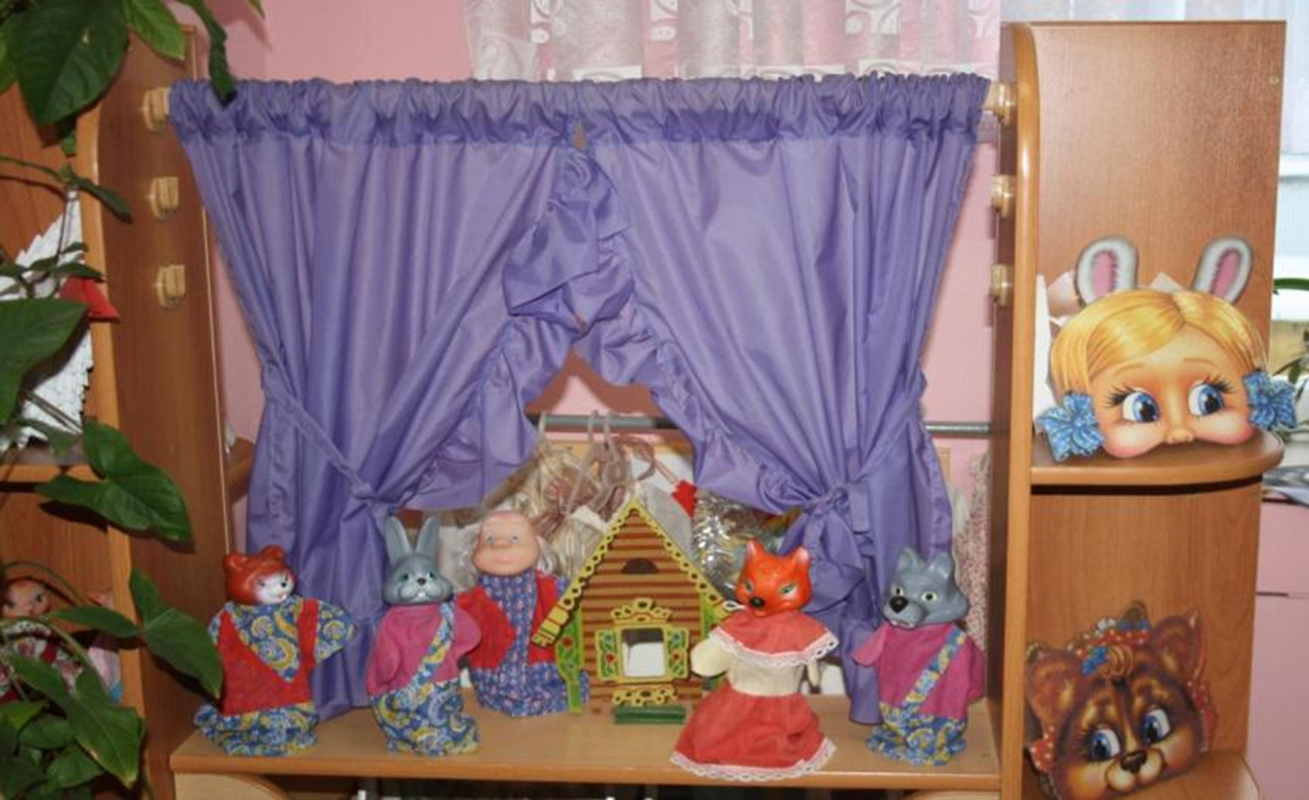
Для организации детской театрализованной деятельности нужны пособия, атрибуты, куклы различных систем, формирующие у детей определенные умения и навыки, стимулирующие детское творчество(песенное, танцевальное, игровое), побуждающее к импровизации.

Slide 22
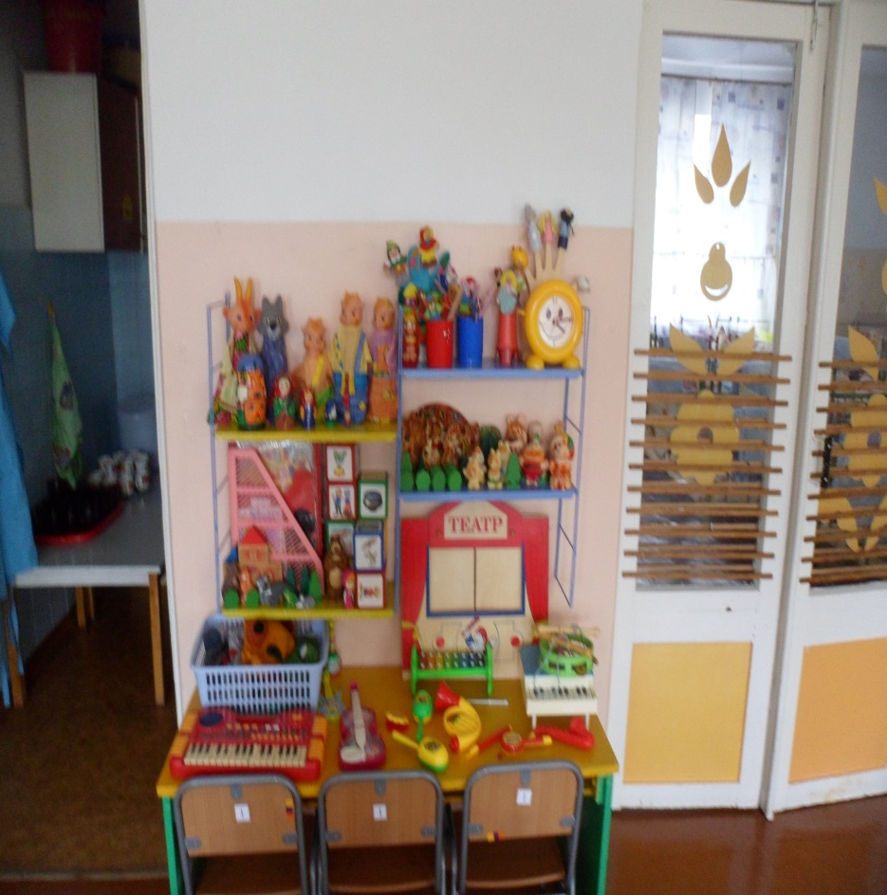
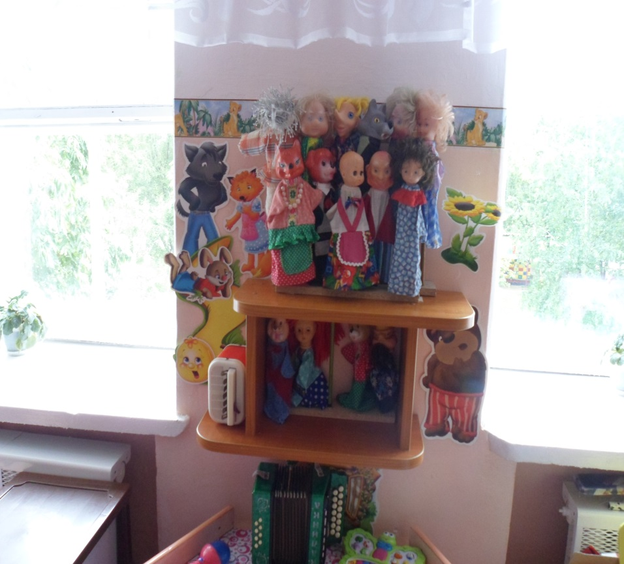
В целях реализации индивидуальных интересов, склонностей и потребностей дошкольников предметно-развивающая среда должна обеспечивать право и свободу каждого ребенка на любимое занятие или театрализацию любимого произведения.

Slide 23
Театральные уголки могут быть представлены следующими материалами:
В них отводится место для режиссёрских игр с пальчиковым, настольным театром.
-различные виды театров: бибабо, настольный, театр на фланелеграфе и др.;
-реквизит для разыгрывания сценок и спектаклей: набор кукол, ширмы для кукольного театра, костюмы, элементы костюмов, маски;
-атрибуты для различных игровых позиций: театральный реквизит, декорации, сценарии, книги, образцы музыкальных произведений, афиши, касса, билеты, карандаши, краски, клей, виды бумаги, природный материал.

Slide 24
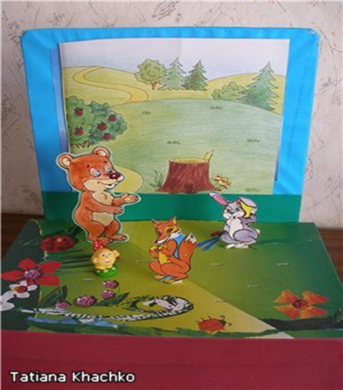
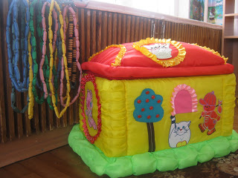
Развитие любознательности и исследовательского интереса основано на создании спектра возможностей для моделирования, поиска и экспериментирования с различными материалами при подготовке атрибутов, декораций и костюмов к спектаклям.
Для этого в зоне театрализованной деятельности необходимо иметь разнообразный природный и бросовый материал, ткани, костюмы для ряжения.
Учитывая полоролевые особенности детей в уголках для театрализованной деятельности размещаются оборудование и материалы, отвечающие интересам как мальчиков, так и девочек.

Slide 25
Подготовка к театрализованной деятельности детей должна проходить в несколько этапов.
ЭТАПЫ РАБОТЫ ПРИ ОРГАНИЗАЦИИ
ТЕАТРАЛИЗОВАННОЙ ДЕЯТЕЛЬНОСТИ:
1 этап: Знакомство с произведением. Выразительное чтение произведения, создание эмоционального настроения;
2 этап: Беседа, поясняющая и выясняющая понимание не только содержания, но и отдельных средств выразительности;
3 этап: Возвращение к тексту, привлекая детей к проговариванию его отдельных фрагментов;

Slide 26
ЭТАПЫ РАБОТЫ ПРИ ОРГАНИЗАЦИИ ТЕАТРАЛИЗОВАННОЙ ДЕЯТЕЛЬНОСТИ:
4 этап: Упражнения по формированию выразительности исполнения (вербальной и невербальной)
Выразительность речи развивается в течении всего дошкольного возраста: от непроизвольной эмоциональной у малышей к интонационной речевой у детей средней группы и к языковой выразительности речи у детей старшего дошкольного возраста.

Slide 27
ЭТАПЫ РАБОТЫ ПРИ ОРГАНИЗАЦИИ ТЕАТРАЛИЗОВАННОЙ ДЕЯТЕЛЬНОСТИ:
Однако, когда текст будет достаточно хорошо усвоен, следует поощрять точность и выразительность его изложения.
Это важно, чтобы не потерять авторские находки, из многообразия средств выразительности в детском саду рекомендуется:
— во 2-й младшей группе формировать у детей простейшие образно-выразительные умения (уметь имитировать характерные движения сказочных животных);
— в средней группе обучать элементам художественно-образных выразительных средств (интонации, мимике и пантомиме);
— в старшей группе совершенствовать художественно-образные исполнительские умения;
— в подготовительной к школе группе развивать творческую самостоятельность в передаче образа, выразительность речевых и пантомимических действий.

Slide 28
Младшая группа
Представить и изобразить, как спит котенок, утенок, пету­шок; представить как они просыпаются, пьют водичку или молочко; попросить в образе котенка, цыпленка, лисички поесть; представить и показать как умывается кошка.
Средняя группа
Передать интонацией, позой, что зайчик плачет, радуется, возмущается, изобразить, как летят, машут крылышками и приземляются жук, птичка; представить как котенок, утенок, медвежонок переходят по камешкам через ручей, как ходят вперевалочку утята, как тяжело, неуклюже передвигается медведь после зимней спячки. Как бежит по лесу хитрая лиса. Представить себя кем-нибудь и рассказать о себе, выбрать и представить какое-нибудь животное. Остальные должны догадаться, кого ребенок изображает.

Slide 29
Старшая группа
Мимические этюды: один ребенок рассказывает, другой показывает с помощью мимики и жестов, то, о чем говорится; произнести фразу, например, изображение нескольких ге­роев: щенка и кошку, воробья и бабочку, пройдись как ста­рая бабушка, царевна, упражнения с воображаемыми пред­метами, типа представь себе мяч, возьми его;
придумывание загадок такого типа: показать своего ге­роя в движении сначала без слов, потом со словами, а все должны отгадать, кто это был (зайчик с морковкой);
придумать и рассказать новую сказку про каких-нибудь знакомых героев; придумать действие к песенкам; придумать движение вальса; фигуры к танцу польки.

Slide 30
Подготовительная группа
Исполнить песенку будучи злым, или добрым героем; произнести фразу возмущенно, удивленно, тихо, громко и грустно; передать позой, что в данный момент делает герой или что с ним произошло;
сочинить песенку для Машеньки. Представить и изоб­разить, как она идет по лесу, что при этом делает (ню­хает цветы); сравнить волка по разным сказкам (петушка, зайца, лису, медведя).

Slide 31
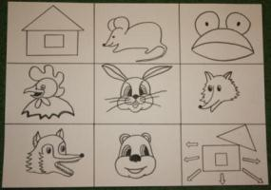
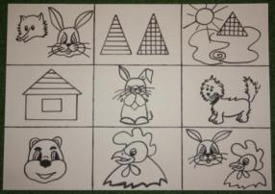
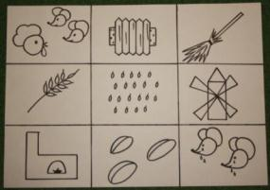
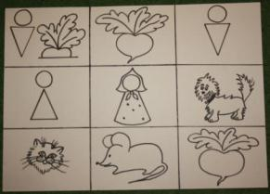
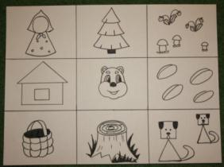
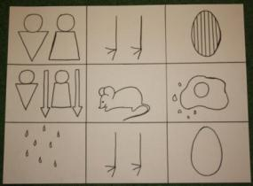
Для развития у детей умения внимательно слушать, запоминать последовательность событий, свободно ориентироваться в тексте, можно использовать мнемотаблицы
Мнемотаблица – это схема, в которую заложена определенная информация.

Slide 32
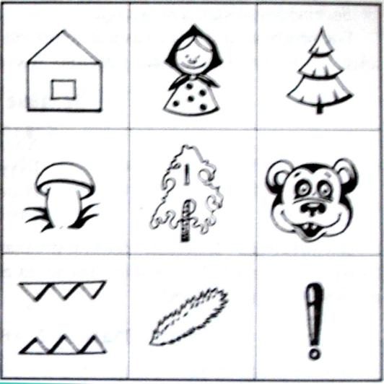
Сказка « Аленушка и лиса».
Пошла однажды Аленушка в лес и заблудилась. Забралась на большое дерево, сидит дрожит. Бежит мимо медведь, испугалась его Аленушка, не пошла с ним домой. Бежит мимо волк, и с ним Аленушка не пошла домой — испугалась. Бежит мимо лисичка-сестричка, села лисе на спину, та ее и доставила к дому. Вот и сказке конец, а кто слушал – молодец!
Мнемотаблица.
Опорным в таблице является изображение главных героев сказки, через которых идет осознание происходящего в ней, понимание самой сказки, содержания, которое «завязано» вокруг ее главных героев.

Slide 33
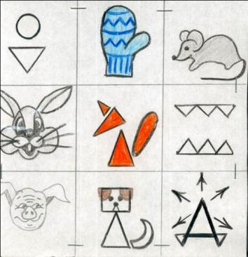
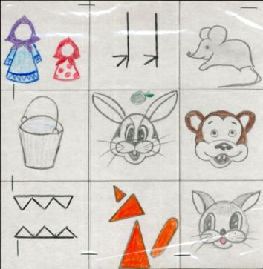
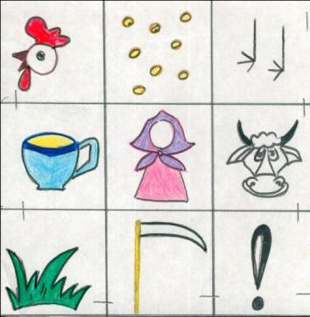
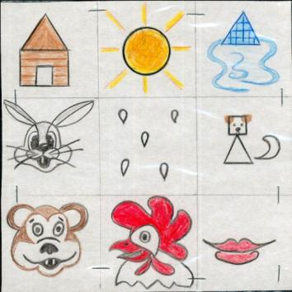
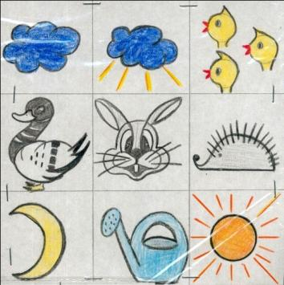
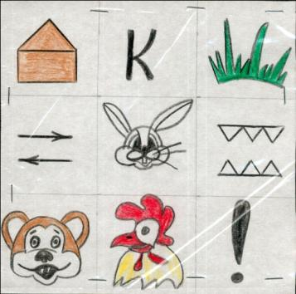
МНЕМОТАБЛИЦЫ
Сказка «У страха глаза велики»
Сказка «Петушок и бобовое зернышко»
Сказка «Рукавичка»
Сказка «Заюшкина избушка»
Сказка « У солнышка в гостях»
Сказка «Коза-дереза»

Slide 34
Знакомство детей с театрализованными играми начинается с 1 младшей группы.
С первыми театрализованными действиями малыши знакомятся очень рано в процессе разнообразных игр-забав, хороводов, при прослушивании выразительного чтения стихов и сказок. Педагог должен использовать разные возможности для того, чтобы обыграть какой-либо предмет или событие, пробуждая фантазию ребенка. Например, на прогулке воспитатель может сказать: «Посмотрите, какое ласковое солнышко, оно улыбается вам, детки. Давайте и мы ему улыбнемся, поздороваемся».
В программном репертуаре литературных произведений для младших детей достаточно много потешек, привлекающих ребёнка своей ритмичностью, игровым содержанием; сказок. Читая детям потешку, драматизируя отрывок из сказок, воспитатель обязательно показывает и игровые действия, побуждая малышей выполнять их сначала вместе с, ним, а затем и самостоятельно.

Slide 35
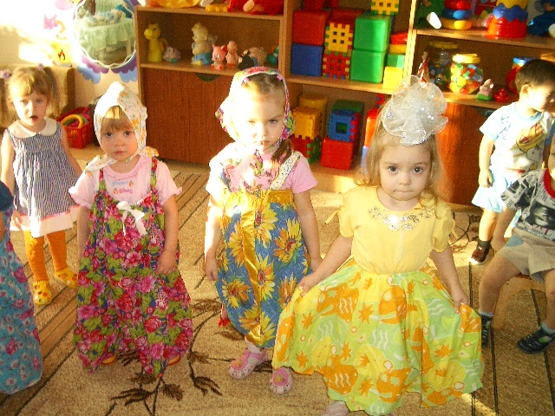
Воспитатель также может предложить малышам изобразить, как топает медведь, прыгает зайчик, рычит волк, летает самолет, качаются веточки деревьев, шелестят листочки. Желательно сопровождать такие действия подходящими стихами и песенками.
С театрализованными представлениями дети могут познакомиться при просмотрах спектаклей, цирковых представлений, спектаклей кукольного театра как в постановке профессиональных артистов, так и педагогов, родителей, старших детей.

Slide 36
Следует привлекать детей к посильному участию в инсценировках знакомых сказок, стихов, а также эпизодов их повседневной жизни. При проведении инсценировок рекомендуется использовать разнообразные кукольные театры (би-ба-бо, теневой, пальчиковый, настольный, театр на фланелеграфе), а также обыкновенные игрушки.
Детям раннего возраста сложно произнести текст роли полностью, но они в состоянии проговаривать некоторые фразы, изображать жестами действия персонажей. Например, при инсценировании сказки «Репка» малыши могут «тянуть» репку, при разыгрывании сказки «Курочка Ряба» изображать плач деда и бабы, показывать, как мышка махнула хвостиком, и пищать за нее. Малыши могут не только сами исполнять некоторые роли, но и действовать кукольными персонажами. В процессе таких игр-инсценировок, действуя вместе со взрослыми и подражая им, малыши учатся понимать и использовать язык мимики и жестов, совершенствуют свою речь, в которой важными составляющими являются эмоциональная окраска и интонация.

Slide 37
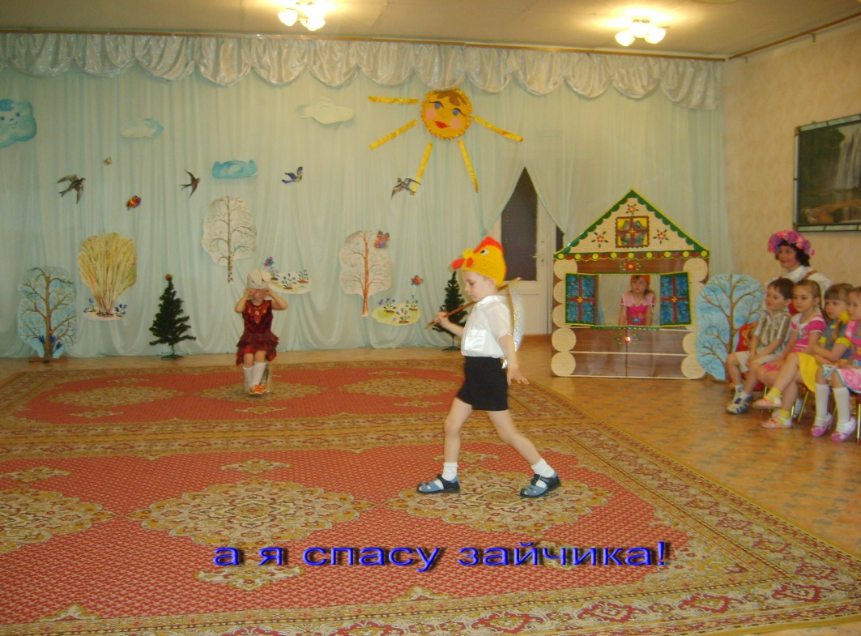
Во второй младшей группе необходимо формировать у детей простейшие образно-выразительные умения (умение имитировать характерные движения сказочных животных).
«Птички летают, клюют зернышки», «Зайчики прыгают, танцуют», «Гордый петушок» и другие.

Slide 38
Цели, задачи и содержание работы с детьми младшего дошкольного возраста
от наблюдения театрализованной постановки взрослого к самостоятельной игровой деятельности;
от индивидуальной игры и «игры рядом» к игре в группе из трех-пяти сверстников, исполняющих роли;
от имитации действий фольклорных и литературных персонажей к имитации действий в сочетании с передачей основных эмоций героя и освоению роли как созданию простого «типичного» образа в игре-драматизации.
Задачи и содержание работы.
Прежде всего необходимо формировать интерес к театрализованным играм, складывающийся в процессе просмотра небольших кукольных спектаклей, которые показывает воспитатель, взяв за основу содержание знакомых ребенку потешек, стихов и сказок.
В дальнейшем важно стимулировать его желание включиться в спектакль, дополняя отдельные фразы в диалогах героев, устойчивые обороты зачина и концовки сказки.

Slide 39
Цели, задачи и содержание работы с детьми среднего дошкольного возраста
Основные направления развития театрализованной игры состоят:
в постепенном переходе ребенка:
- от игры «для себя» к игре, ориентированной на зрителя;
- от игры, в которой главное сам процесс, к игре, где значимы и процесс, и результат;
- от игры в малой группе сверстников, исполняющих аналогичные («параллельные») роли, к игре в группе из пяти-семи сверстников, ролевые позиции которых различны (равноправие, подчинение, управление) ;
- от создания в игре-драматизации простого «типичного» образа к воплощению целостного образа, в котором сочетаются эмоции, настроения, состояния героя, их смена.

Slide 40
Цели, задачи и содержание работы с детьми среднего дошкольного возраста
В данном возрасте происходит углубление интереса к театрализованным играм. Работа воспитателя с детьми 4-5 лет должна состоять в поддерживании интереса к театрализованной игре, в его дифференциации, заключающейся в предпочтении определенного вида игры (драматизация или режиссерская, становлении мотивации интереса к игре как средству самовыражения.
Расширение театрально-игрового опыта детей осуществляется за счет освоения игры-драматизации. Практически все виды игровых заданий и игр-драматизаций, которые освоил младший дошкольник, полезны и интересны ребенку среднего дошкольного возраста. Помимо названных выше игр, в работе с детьми используются:
- многоперсонажные игры-драматизации по текстам двух-трехчастных сказок о животных и волшебных сказок («Зимовье зверей», «Лиса и волк») ;
- игры-драматизации по текстам рассказов на темы недели
- постановка спектакля по произведению.

Slide 41
Цели, задачи и содержание работы с детьми старшего дошкольного возраста
Основные направления развития театрализованной игры состоят в постепенном переходе ребенка:
-от игры по одному литературному или фольклорному тексту к игре-контаминации, в которой литературная основа сочетается со свободной ее интерпретацией ребенком или соединяются несколько произведений;
- от игры, где используются средства выразительности для передачи особенностей персонажа, к игре как средству самовыражения через образ героя;
- от игры, в которой центром является «артист», к игре, в которой представлен комплекс позиций «артист», «режиссер», «сценарист», «оформитель», «костюмер»;
- от театрализованной игры к театрально-игровой деятельности как средству самовыражения личности и самореализации способностей.

Slide 42
Цели, задачи и содержание работы с детьми старшего дошкольного возраста
Яркой особенностью игр детей после 6 лет становится их частичный переход в речевой план. Это объясняется тенденцией к объединению разных видов сюжетной игры, в том числе игры-фантазирования. Она становится основой или важной частью театрализованной игры, в которой реальный, литературный и фантазийный планы дополняют друг друга.
Для старших дошкольников характерны игры «с продолжением». Они осваивают и новую для себя игру «В театр», предполагающую сочетание ролевой и театрализованной игры, на основе знакомства с театром, деятельностью людей, участвующих в постановке спектакля.

Slide 43
Решение педагогических ситуаций
Дети разыгрывают кукольный спектакль по сказке «Лиса и медведь». Они распределили роли и начали представление, но по ходу действия возник спор о том, кому из героев что говорить. Сюжет «рассыпается», и дети постепенно теряют интерес к игре.
? Как разрешить сложившуюся ситуацию? Назовите свои действия в данной ситуации, чтобы игра была продолжена.

Slide 44
Решение педагогических ситуаций
Педагог предлагает детям поиграть в настольный театр. Происходит обсуждение выбора сказки. Дети высказывают желание поставить сказку «Теремок». Однако выясняется, что в настольном театре нет всех героев к этой сказке. Тогда дети, разобрав имеющиеся плоскостные фигурки, предлагают новый вариант сказки «Теремок».
? Ваша реакция в этой ситуации? Какая помощь педагога необходима детям в сложившейся игровой ситуации? Какие выводы может сделать педагог об уровне развития театрализованной деятельности детей?

Slide 45
Индивидуальные выступления
- Представить себя человеком, который выиграл 1 миллион. Показать это.
- С помощью пантомимы изобразить пословицу «Мели, Емеля, твоя неделя»;
- Показать, что вы чувствуете, когда кошке наступают на хвост.
- Представить себя манекенщицей. Показать ее походку.

Slide 46
Примеры педагогических ситуаций, разрешаемых с помощью театральной деятельности ( Н.В.Микляева).
1. «Погружение в сказку» при помощи «волшебных вещей» из сказки. Создание воображаемой ситуации. Например, посмотреть на вещи, стоящие в группе, используя «волшебный ритуал» (зажмурить глазки, вдохнуть, с выдохом открыть глазки и осмотреться) или «волшебные очки». Затем привлечь внимание детей к какой-либо вещи: скамейка («Не с нее ли упало яичко?»), миска («Может в этой миске испекли Колобок?») и т.д. Затем детей спрашивают, узнали ли они из какой сказки эти вещи.
2. Чтение и совместный анализ сказок. Например, проводится беседа, направленная на знакомство с эмоциями и чувствами, затем – выделение героев с различными чертами характера и идентификация себя с одним из персонажей. Для этого во время драматизации дети могут смотреться в «специальное» зеркало, которое позволяет видеть себя в различные моменты театрализованной игры и с успехом используется при проигрывании перед ним различных эмоциональных состояний.

Slide 47
3. Проигрывание отрывков из сказки, передающих различные черты характера, с параллельным объяснением или разъяснением воспитателем и детьми нравственных качеств и мотивов действий персонажей.
4. Режиссерская игра (со строительным и дидактическим материалом).
5. Рисование, раскрашивание наиболее ярких и эмоциональных для детей событий из сказок с речевым комментированием и объяснением личностного смысла изображаемых событий.
6. Словесные, настольно-печатные и подвижные игры, направленные на усвоение нравственных правил и постановку нравственных задач в свободной деятельности детей после занятия.
Если необходимо ввести проблемные игровые ситуации, то театрализованные игры могут проводиться в двух вариантах: с изменением сюжета, сохранив образы произведения или с заменой героев, сохранив содержание сказки.

Slide 48
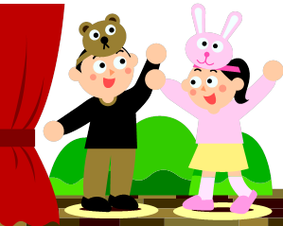
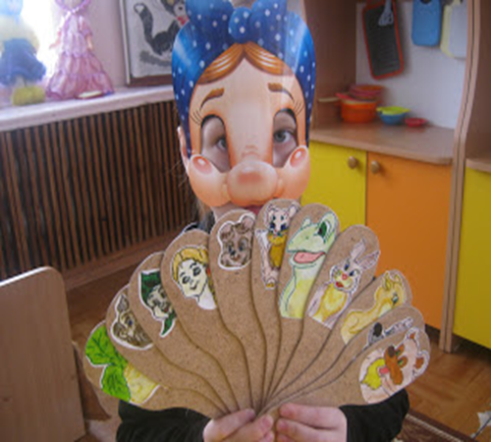
Выбирая материал для инсценировки, нужно отталкиваться от возрастных возможностей, знаний и умений детей, но в то же время обогащать их жизненный опыт, пробуждать интерес к новым знаниям, расширять творческие возможности.

Slide 49
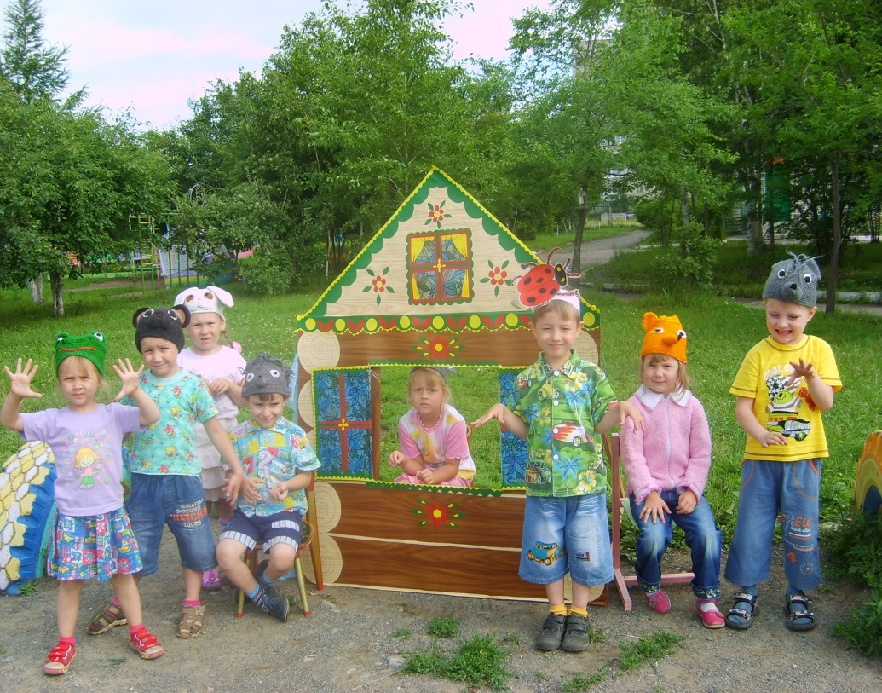
Работу над постановкой и каждый спектакль желательно фиксировать (стенды с фотографиями, выставки детских рисунков, видеозапись).
Очень интересно сравнивать видеозаписи нескольких спектаклей.

Slide 50
Спасибо за внимание!

